Slide 1

HTML文件的基本结构
HTML文档的结构
查看源代码
<HTML>
<HEAD>
<TITLE>我的第一个网页 </TITLE>
</HEAD>
<BODY >
Hello World!
</BODY>
</HTML>
网页标题
<HEAD>头部部分
HTML 网页
<BODY>主体部分
网页内容，可以是文本、图像等
这部分包括标题和其他说明信息。包括在 <HEAD>…</HEAD> 标签内
<HTML>…</HTML>标签标记 HTML 文档的开始和结束
这部分包含文本、图像和链接。它包括在 <BODY>…</BODY> 标签内

Slide 2

<META>标签
网页页面中出现乱码，那如何消除乱码使其正常显示？
使用<META>标签
简体中文：gb2312
繁体中文：big5
纯英文网页：iso-8859-1
<HEAD>
<META http-equiv="Content-Type" content="text/html; charset=gb2312">
<TITLE>网页标题</TITLE>
</HEAD>
可以避免页面中的乱码

Slide 3
字体、字号相关标签
字体的
大小值
<FONT>标签
特殊符号
  <FONT size=“+2” color=“red” face=“律书” >
  ...
  </FONT>
字体的
颜色
字体的
类型
特殊字符 | 转义码
空格 | &nbsp;
引号(“”) | &quot;
小于(<) | &lt;
大于(>) | &gt;
版权号(© ) | &copy;

Slide 4
图像标签
常见的图片格式介绍
图像类型 | 优点 | 缺点 | 适用场合 | 制作工具
*.jpg | 体积小，比较清晰 | 有损压缩 、画面失真 | 网页图片 | Photoshop
*.gif | 支持 Internet 标准 ,支持无损耗压缩和透明度，很流行 | 支持有限的透明度,效果不如别的图像 | 网页图片 | Photoshop
*.swf | 体积小,便于网络传输 | 制作麻烦 | 网页动画 | Flash
*.bmp | 支持 24 位颜色深度，兼容性好 | 不支持压缩 容量大 | 桌面墙纸 | photoshop

Slide 5


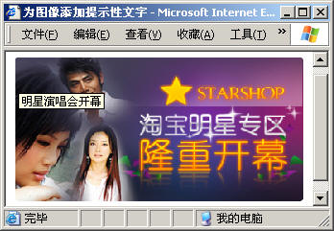
图像标签
图像的位置
图像的宽度
图像的高度
图像的基本语法
  <IMG src="images/adv_2.jpg" width="300“ height="150“ alt="明星演唱会开幕" >
为图像添加的提示性文字
查看源代码
……
<BODY>
<IMG src="images/adv_2.jpg" alt="明星演唱会开幕" width="300"height="150">
</BODY>
……
鼠标移到图像上，出现的提示性文字

Slide 6
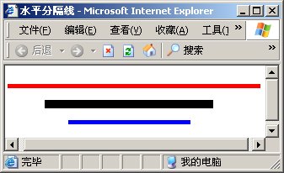
如何使用内容分隔<HR>标签
线的厚度值
线的颜色
线的宽度
<HR size="5" color="red" width="300">
查看源代码
……
<BODY>
<HR size="5" color="red" width="300">
<HR size="10" color="black" width="200">
<HR size="5" color="#0000FF" width="50%">
</BODY>
……
<HR> 标签用于在页面上绘制水平线

Slide 7
语法
<ul type="value"> 属性值
值描述
  disc 默认值。实心圆。
  Circle 空心圆。
  Square 实心方块。

Slide 8
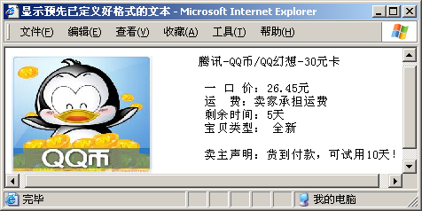
如何使用预格式文本<PRE>标签
查看源代码
<PRE>
<IMG src="images/QQ.JPG" width="159" height="133" align="LEFT">
腾讯-QQ币/QQ幻想-30元卡
一 口 价：26.45元
运 费：卖家承担运费
剩余时间：5天
宝贝类型： 全新
卖主声明：货到付款，可试用10天！
</PRE>
HTML中代码格式与浏览器中显示效果一样

Slide 9
页面链接<A>标签
链接到本页面
  锚记标签用于使用户“跳”到文档的某个部分
  HTML 的 NAME 属性用于创建锚标记
  <A NAME = “marker”>主题名称</A>
  为达到这种跳转效果，请在 HREF 参数中使用该标记
  <A HREF= “#marker”>主题名称</A>
<HTML>
<HEAD>
<TITLE>链接到其他页面</TITLE>
</HEAD>
<BODY>
<A href="#helpme">[新人上路]</A>
……
<A name="helpme">新人上路指南</A>
……
</BODY>
</HTML>
2、链接到锚标记所在位置
1、定义锚标记

Slide 10
页面链接<A>标签
电子邮件链接
  要链接电子邮件，可在链接标签中插入”mailto:邮箱地址”
  <A href="mailto:webmaster@sohu.com">站长信箱</A>
<HTML>
<HEAD>
<TITLE>电子邮件链接</TITLE>
</HEAD>
<BODY>
……
<A href="mailto: taobaoWebMater@taobao.com "> 站长信箱</A>
……
</BODY>
</HTML>
任何正确的电子邮箱地址均可

Slide 11
滚动<MARQUEE>标签
<MARQUEE scrolldelay =“100” direction=“up " >
滚动文字或图像
</MARQUEE>
滚动延迟时间
滚动对象的方向
说明：
  scrolldelay：表示滚动延迟时间，默认值为90。
  direction：表示滚动的方向，默认为从右向左。

Slide 12
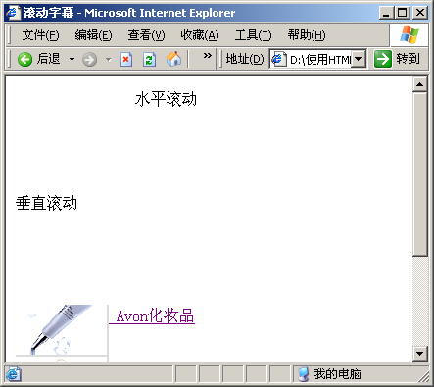
滚动<MARQUEE>标签
声明滚动文字“水平滚动”开始，并且将会以默认方式从右向左滚动
声明滚动文字结束
查看源代码
<MARQUEE scrolldelay ="100" >水平滚动</MARQUEE>
<MARQUEE scrolldelay ="200" direction="up" >垂直滚动</MARQUEE>
<MARQUEE scrolldelay ="300" direction="up"
onmouseover="this.stop()" onMouseOut="this.start()">
<A href="#"><IMG src="images/scroll/1.gif" border="0" align="middle">
Avon化妆品</A><BR>
<A href="#"><IMG src="images/scroll/2.gif" border="0" align="middle">
雅诗兰黛 </A><BR>
……
</MARQUEE>
水平向左移动
垂直向上移动
图片和文字同时垂直向上移动

Slide 13

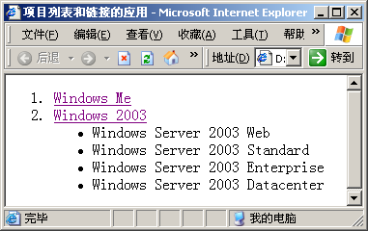
小结2
编写如下图所示效果对应的html代码
练习代码
练习答案
有序列表OL
无序列表UL
Notes:
讲解要点：

Slide 14

总结
哪个标签中的哪个属性可以改变字体颜色和字号？
图像与文本的对齐方式有哪几种？
项目列表和编号有何区别？分别适用什么场合？
链接到其他页面时，路径的表示方法有两种：相对路径和绝对路径，这两种路径有何区别和联系？

